Slide 1

Ахо-Корасик

Slide 2

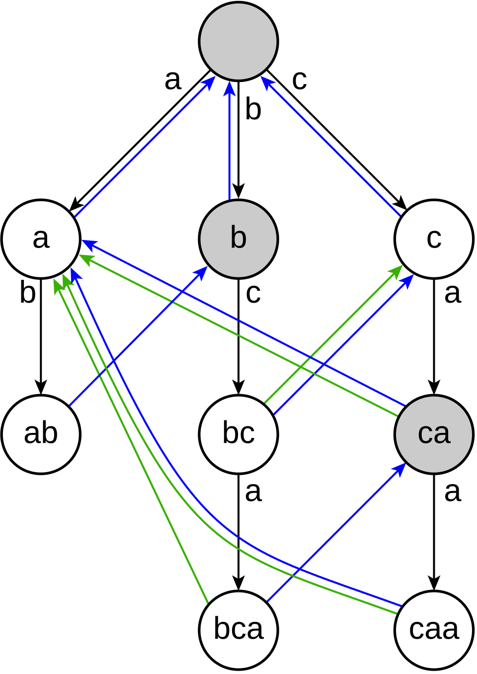
АК (AC)
Ахо-Корасик = Бор + KMP-идея откатов → автомат для многословного поиска.
это эффективный способ одновременного поиска всех вхождений множества шаблонов (строк) в большом тексте. Он строит на основе шаблонов структуру данных — бор, а затем преобразует её в конечный детерминированный автомат с суффиксными ссылками (переходами при несовпадении). Благодаря этому, алгоритм обрабатывает текст за время, пропорциональное длине текста плюс суммарная длина шаблонов и количество вхождений. Он позволяет находить все шаблоны, включая пересекающиеся и вложенные, за один проход по тексту без возвратов назад.

Slide 3
Где используется?
Системы полнотекстового поиска
для одновременного поиска множества ключевых слов в больших документах и базах данных.
Системы обнаружения вторжений и антивирусы
для быстрого сопоставления сигнатур вредоносных образцов в сетевом трафике и файлах.
Биоинформатика
для поиска множественных мотивов и последовательностей в ДНК и белках.
Обработка естественного языка и сжатие данных
для анализа текста с использованием словарей, фильтрации или автоматического цензурирования.

Slide 4
Ключевые шаги
построение бора из всех шаблонов;
вычисление суффиксных ссылок для возвратов при несовпадении;
обход текста с использованием автомата, фиксируя все вхождения.

Slide 5
Ключевая идея КМП
В КМП мы строим длительность самого длинного суффикса, который одновременно является префиксом:
- он подсказывает, куда откатиться, если следующая буква не совпала;
- то есть префикс-функция говорит
«если на позиции j в шаблоне случилась ошибка — продолжай с позиции π[j-1]».
Если есть ошибка — не надо возвращаться назад в тексте, только в шаблоне.
Потому что часть уже просмотренных букв потенциально является началом совпадения.

Slide 6
Так вот
Построение суффиксных ссылок = обобщение префикс-функции КМП
Чтобы изучить алгоритм, достаточно понять:
Строим fail-ссылки (как π-массив), но не для одной строки, а для всех узлов Бора.

Slide 7
Ключевая идея Бор
Бор умеет:
хранить много шаблонов;
быстро переходить по буквам (детям);
не умеет обрабатывать ошибки сопоставления.
То есть:
В Боре нет механизма «куда пойти, если следующей буквы нет».

Slide 8
Наш план!
Шаг 1.
Возьмьм Бор и вставим слова
Шаг 2.
Для каждого узла напишем список детей
Шаг 3.
Построим fail-ссылки так же, как lps в КМП, только для всего дерева.
Шаг 4.
Построим output-ссылки — чтобы знать, какие шаблоны заканчиваются в данном узле.
Шаг 5.
Возьмём текст и симулируем переходы:
переход по букве
если перехода нет — fail-переход
фиксируй совпадения

Slide 9


Slide 10
Алгоритм
build_trie (построение бора):
Создаем корневую вершину.
Для каждого шаблона из списка:
  Идём по символам шаблона, начиная с корня.
  Для каждого символа, если переход по нему отсутствует, создаём новую вершину и добавляем переход.
  Переходим в эту вершину.
После добавления последнего символа шаблона, помечаем эту вершину как терминальную, связав с индексом шаблона.
Возвращаем структуру переходов, массив выходных состояний (какие шаблоны заканчиваются в вершине), и массив суффиксных ссылок (заранее с -1).
Ахо-Карасик

Slide 11
Пример ответа
patterns = ["ababac"]
Edges = [{'a': 1}, {'b': 2}, {'a': 3}, {'b': 4}, {'a': 5}, {'c': 6}, {}]
Output = [[], [], [], [], [], [], [0]]
patterns = ["ababac", "babab"]
Edges =[{'a': 1, 'b': 7}, {'b': 2}, {'a': 3}, {'b': 4}, {'a': 5}, {'c': 6}, {}, {'a': 8}, {'b': 9}, {'a': 10}, {'b': 11}, {}]
Output =[[], [], [], [], [], [], [0], [], [], [], [], [1]]
patterns = ["ababac", "bababab", "ab"]
Edges =[{'a': 1, 'b': 7}, {'b': 2}, {'a': 3}, {'b': 4}, {'a': 5}, {'c': 6}, {}, {'a': 8}, {'b': 9}, {'a': 10}, {'b': 11}, {'a': 12}, {'b': 13}, {}]
Output =[[], [], [2], [], [], [], [0], [], [], [], [], [], [], [1]]
Fail у всех будет заполнен -1 ([-1, -1, -1, -1, -1])
Ахо-Карасик

Slide 12
Алгоритм
build_automaton (построение суффиксных ссылок и автоматных переходов):
Инициализируем очередь.
Для всех вершин первого уровня (прямых детей корня) присваиваем суффиксную ссылку в корень и добавляем их в очередь.
Пока очередь не пуста, для вершины из очереди:
  Для каждого символа, по которому есть переход из этой вершины:
    Определяем суффиксную ссылку для дочерней вершины через суффиксную ссылку текущей вершины.
    Если по символу нет перехода из узла по суффиксной ссылке, переходим дальше по цепочке суффиксных ссылок.
    Присваиваем найденную вершину суффиксной ссылке дочерней вершины.
    Объединяем выходные состояния дочерней вершины с выходными состояниями ее суффиксной ссылки.
    Добавляем дочернюю вершину в очередь.
Результатом являются обновленные массивы суффиксных ссылок и выходных состояний.

Slide 13
Не возвращает, а модифицирует
build_automaton модифицирует входные структуры fail и output, дополняя их.
patterns = ["ababac"]
[{'a': 1}, {'b': 2}, {'a': 3}, {'b': 4}, {'a': 5}, {'c': 6}, {}]
[-1, -1, -1, -1, -1, -1, -1] -> [-1, 0, 0, 1, 2, 3, 0]
[[], [], [], [], [], [], [0]] -> [[], [], [], [], [], [], [0]]
patterns = ["ababac", "bababab"]
[{'a': 1, 'b': 7}, {'b': 2}, {'a': 3}, {'b': 4}, {'a': 5}, {'c': 6}, {}, {'a': 8}, {'b': 9}, {'a': 10}, {'b': 11}, {'a': 12}, {'b': 13}, {}]
[-1, -1, -1, -1, -1, -1, -1, -1, -1, -1, -1, -1, -1, -1] [-1, 0, 7, 8, 9, 10, 0, 0, 1, 2, 3, 4, 5, 11]
[[], [], [], [], [], [], [0], [], [], [], [], [], [], [1]] [[], [], [], [], [], [], [0], [], [], [], [], [], [], [1]]
patterns = ["ababac", "bababab", "ab", "bab"]
[{'a': 1, 'b': 7}, {'b': 2}, {'a': 3}, {'b': 4}, {'a': 5}, {'c': 6}, {}, {'a': 8}, {'b': 9}, {'a': 10}, {'b': 11}, {'a': 12}, {'b': 13}, {}]
[-1, -1, -1, -1, -1, -1, -1, -1, -1, -1, -1, -1, -1, -1] [-1, 0, 7, 8, 9, 10, 0, 0, 1, 2, 3, 4, 5, 11]
[[], [], [2], [], [], [], [0], [], [], [3], [], [], [], [1]] [[], [], [2], [], [3, 2], [], [0], [], [], [3, 2], [], [3, 2], [], [1, 3, 2]]

Slide 14
Алгоритм
search (поиск всех вхождений):
Начинаем поиск из корня автомата (состояния 0).
Для каждого символа текста:
  Пока из текущего состояния нет перехода по символу, переходим по суффиксным ссылкам.
  Если после перехода по символу состояние недействительно (например, -1), возвращаемся в корень.
  Для текущего состояния перебираем все соответствующие в выходных состояниях шаблоны.
  Для каждого шаблона вычисляем позицию вхождения (индекс символа в тексте минус длина шаблона плюс 1) и добавляем в результат.
В конце возвращаем словарь всех найденных шаблонов и списков их позиций в тексте.
Ахо-Карасик

Slide 15
Пример ответа
defaultdict(<class 'list'>, {'ab': [0, 2, 4, 6, 11, 13, 15], 'bab': [1, 3, 5, 10, 12, 14], 'bababab': [1, 10], 'ababac': [4]})
Паттерн 'ab' найден на позициях [0, 2, 4, 6, 11, 13, 15]
Паттерн 'bab' найден на позициях [1, 3, 5, 10, 12, 14]
Паттерн 'bababab' найден на позициях [1, 10]
Паттерн 'ababac' найден на позициях [4]
Ахо-Карасик

Slide 16
Попробуем реализовать
from collections import deque, defaultdict
def build_trie(patterns):
...
def build_automaton(edges, fail, output):
...
def search(text, edges, fail, output, patterns):
...
# Пример использования:
patterns = ["ababac", "bababab", "ab", "bab"]
text = "ababababacbababab"
edges, fail, output = build_trie(patterns) # Строим бор
build_automaton(edges, fail, output) # Строим суффиксные ссылки
matches = search(text, edges, fail, output, patterns) # Ищем вхождения
for pattern, positions in matches.items():
print(f"Паттерн '{pattern}' найден на позициях {positions}")

